Slide 1
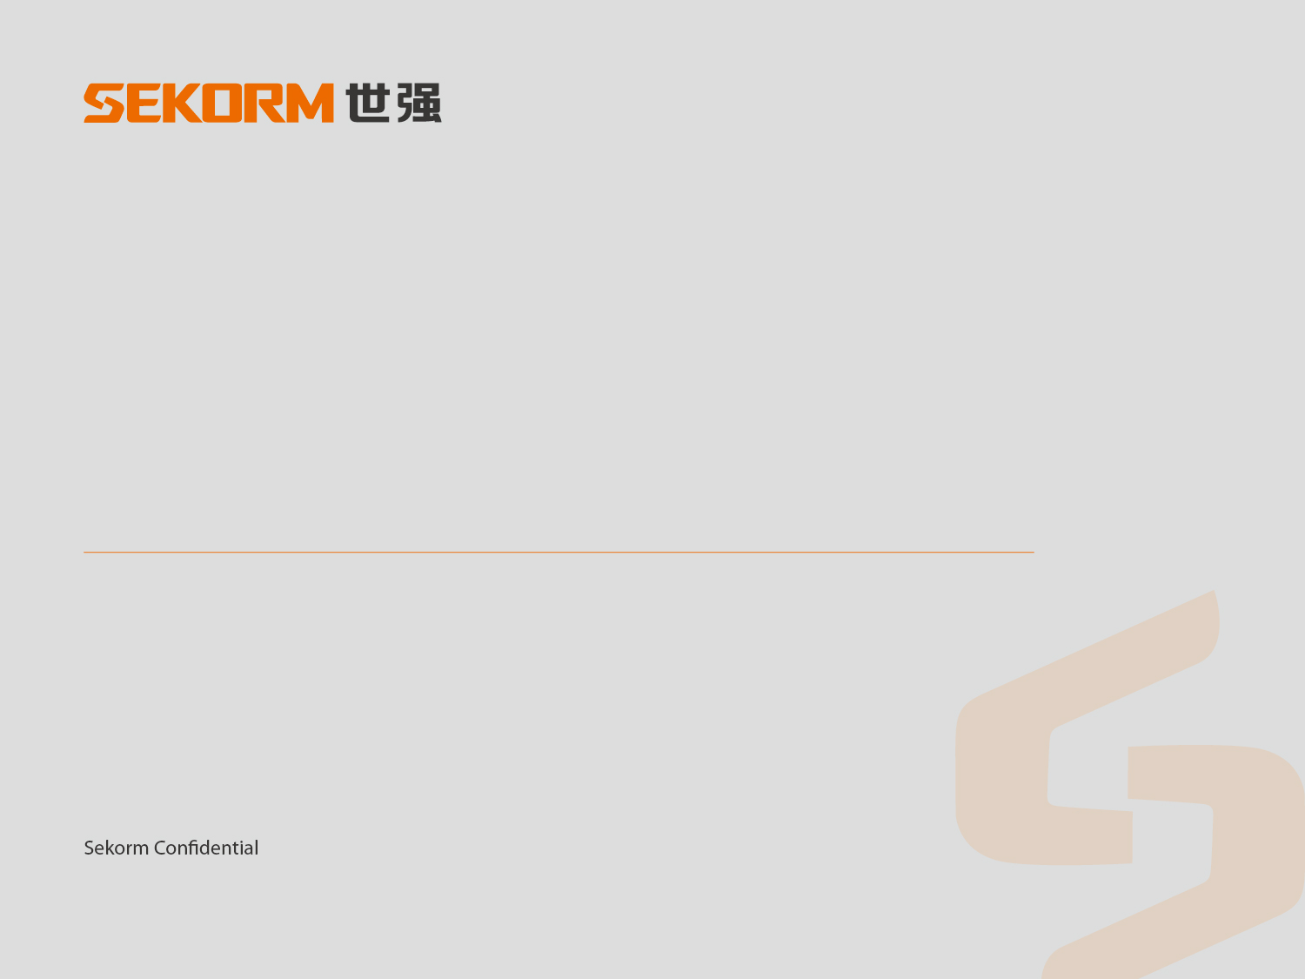
Zookeeper
Neil Xie
2016年5月27日

Slide 2
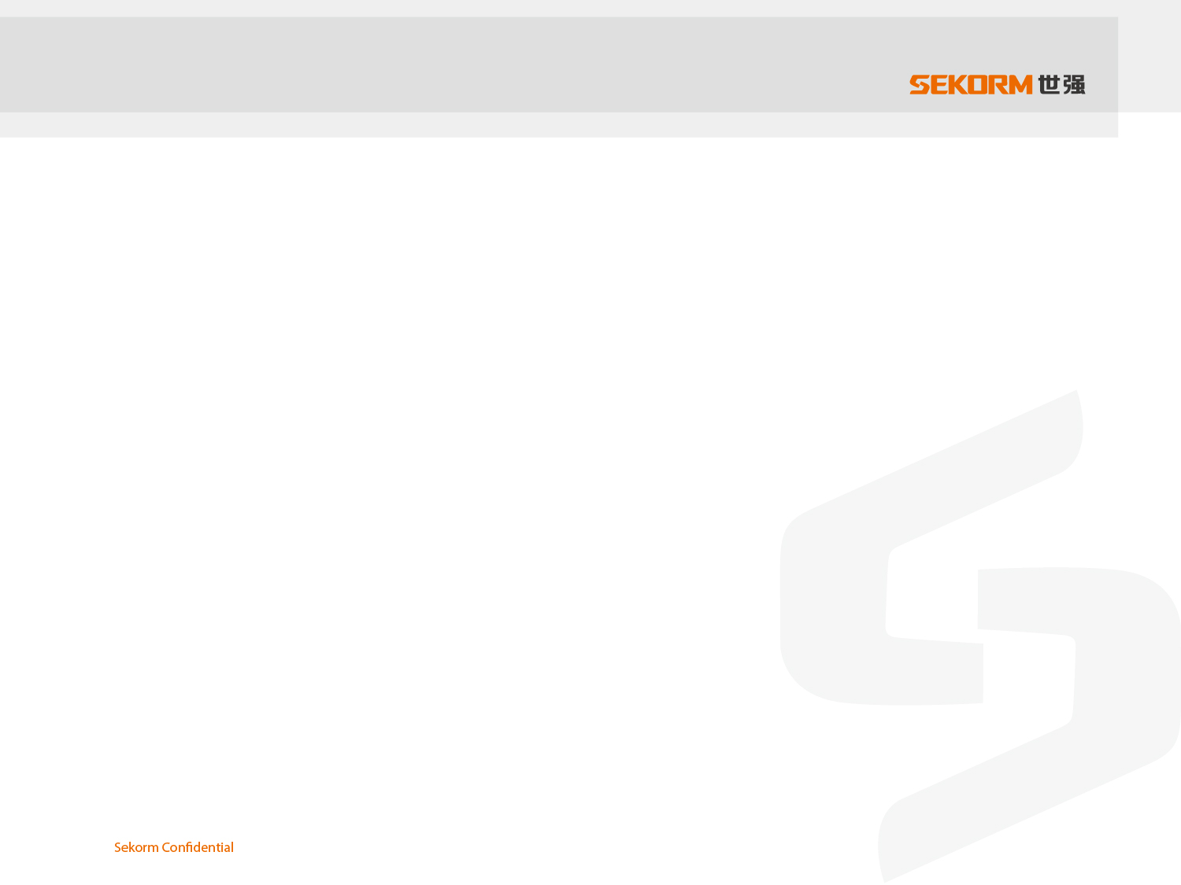
目录 / Content
1
Zookeeper简介
2
ZK适用场景
配置管理
集群管理
3
ZK延伸

Slide 3
Zookeeper简介-概述
定义
ZooKeeper is a high-performance coordination service(协调服务) for distributed(分布式) applications.
解决问题
1. 分布式系统的最重要问题——一致性
2. 一致性单点解决方案——单点问题
3. ZK集群一致性策略
提供服务
1. 状态改变提供Callback，Watcher机制，
2. 链接状态通知，znode属性
采用ZK项目
· Dubbo
· Hbase
· Storm
Notes:
解决问题：是分布式的普遍问题
单点不能提供服务，Callback, heartbeat
提供服务：基于业务共性抽象
锁的实现

Slide 4
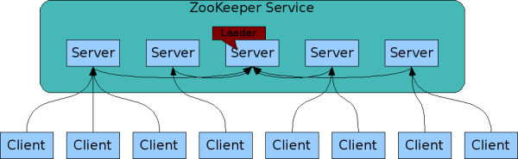
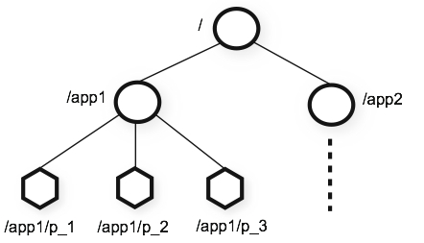
Zookeeper简介-概述

Slide 5
Zookeeper简介-服务
服务途径
a shared hierarchal namespace which is organized similarly to a standard file system
节点
·EPHEMERAL(临时，可对应连接状态)
·EPHEMERAL_SEQUENTIAL
·PERSISTENT（永久，可用于状态同步）
·PERSISTENT_SEQUENTIAL
回调
·KeeperState, 由Zookeeper()注册，监控自己的连接状态，Session Expire前不用重置
·EventType，由exists()，getData()，getChildren()注册，监控znode变化，每次需重置。
Notes:
Hierarchal namespace： Java Package, Linux FS

Slide 6
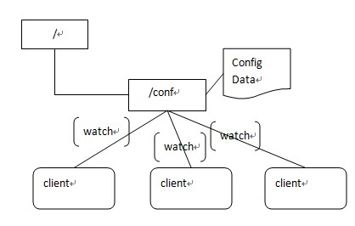
Zookeeper适用场景
配置管理
集群管理
Notes:
解决问题：是分布式的普遍问题
提供服务：基于业务共性抽象

Slide 7
Zookeeper适用场景-集群管理

Slide 8

Zookeeper延伸-Curator
Curator列举的ZooKeeper使用过程中的几个问题
初始化连接的问题: 在client与server之间握手建立连接的过程中, 如果握手失败, 执行所有的同步方法(比如create, getData等)将抛出异常
自动恢复(failover)的问题: 当client与一台server的连接丢失,并试图去连接另外一台server时, client将回到初始连接模式
session过期的问题: 在极端情况下, 出现ZooKeeper session过期, 客户端需要自己去监听该状态并重新创建ZooKeeper实例 .
对可恢复异常的处理:当在server端创建一个有序ZNode, 而在将节点名返回给客户端时崩溃, 此时client端抛出可恢复的异常, 用户需要自己捕获这些异常并进行重试

Slide 9
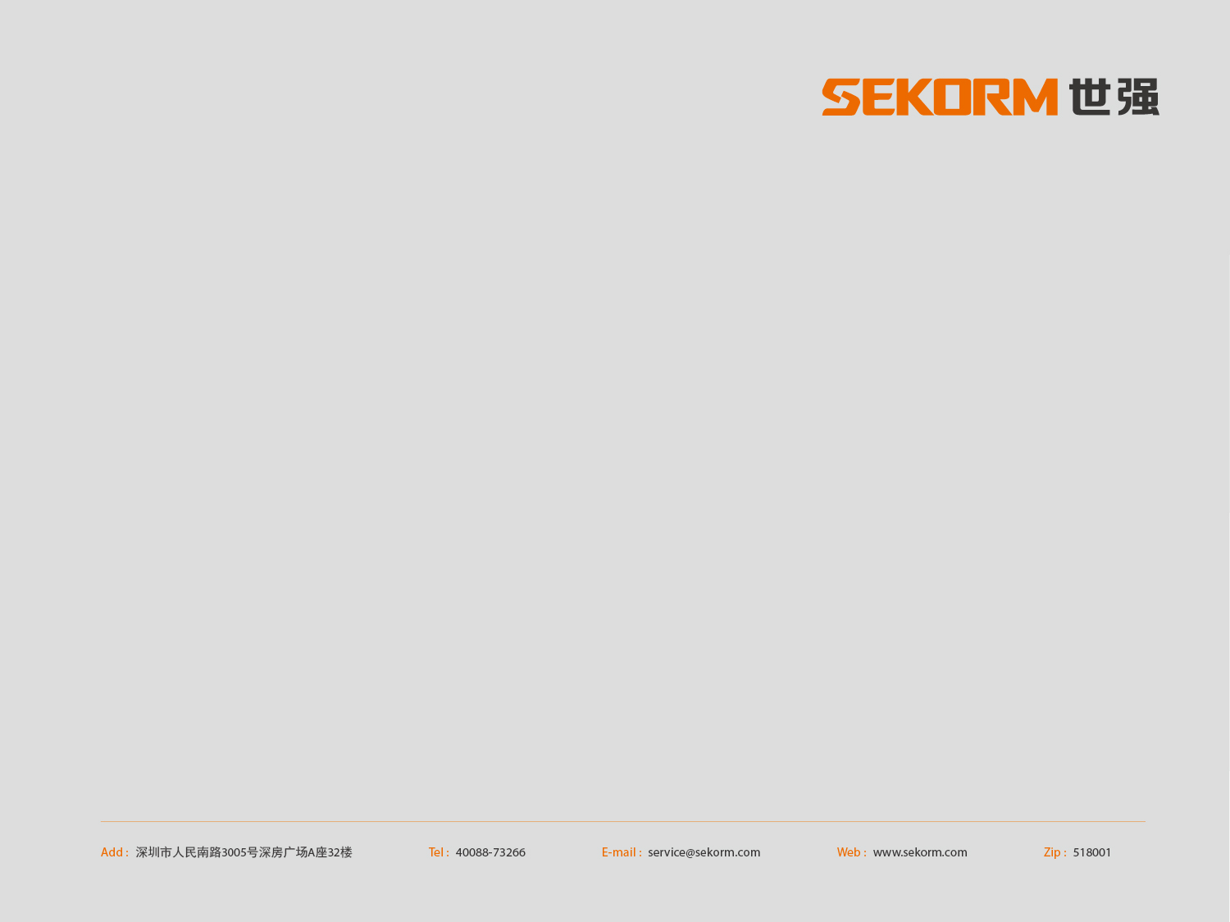
THANKS!

